Slide 1
React × Lit 상태 연동
디자인 시스템 실습 시리즈 · 2강
React가 상태를 소유하고, Lit이 그리고, Figma variant가 그 상태를 같은 이름으로 부른다
실습 자료 k3i-ds.zip 의 demo/react.html · 선수 1강
Notes:
1강 복습 질문 두 개로 시작합니다. ‘className에 들어가는 것은?’ ‘@customElement는 무엇을 하나?’ 그리고 오늘은 1강에서 만든 컴포넌트를 React 앱에 넣고 ‘상태’를 다룬다고 소개합니다.

Slide 2
수업이 끝나면 할 수 있는 것
오늘의 목표
① 상태의 세 얼굴 구분
② 단방향 흐름 구현
③ 거부 가능한 이벤트
같은 상태가 Figma variant, Lit 속성, React state 로 어떻게 대응되는지 표로 그릴 수 있다
props 는 내려가고 이벤트는 올라오는 구조를 @lit/react 래퍼로 구현한다
부모가 변경을 거부하면 컴포넌트가 되돌아가는 패턴을 코드로 설명한다
디자인 시스템 실습 2강 · React × Lit 상태 연동
02
Notes:
목표 ③이 오늘의 핵심 난이도입니다. 원격 잠금 시나리오로 체험하게 됩니다.

Slide 3
네 부분으로 나눠 진행합니다
진행 순서
순서 | 내용 | 형태 | 시간(제안)
1 | 상태는 세 곳에 산다 — Figma · Lit · React | 강의 | 15분
2 | React에서 Lit 쓰기 — 래퍼, 상태 3종류, reflect | 강의·코드 | 25분
3 | 거부 가능한 이벤트 — 잠금 시나리오 | 코드·실습 | 25분
4 | Figma 에 상태 그리기 — L8 레슨 | 시연·실습 | 25분
디자인 시스템 실습 2강 · React × Lit 상태 연동
03
Notes:
시간은 제안값입니다. 3번이 가장 중요하니 시간이 모자라면 4번을 과제로 돌리세요.

Slide 4
같은 상태, 세 가지 이름
01
‘자율운항 모드 켜짐’이라는 하나의 사실이 Figma, Lit, React 에서 각각 다르게 표현됩니다.
Notes:
질문: ‘디자이너가 Figma에서 보는 켜진 스위치와, 개발자가 코드에서 다루는 켜진 스위치는 같은 것인가?’ 같은 사실의 서로 다른 표현이라는 답으로 이끕니다.

Slide 5
세 층의 대응표
개념
층 | 표현 | 예 — 자율운항 스위치 | 누가 바꾸나
Figma | Component Set 의 variant | checked=true, state=default | 디자이너
Lit | @property({ reflect: true }) → HTML 속성 | <ds-switch checked> | 컴포넌트·부모
React | state → props 로 전달 | const [autopilot, setAutopilot] = useState(false) | 앱 로직
규칙 하나 — 상태의 소유자는 하나입니다. 이 실습에서는 React가 소유하고, Lit은 그리기와 사용자 입력 전달만 합니다.
디자인 시스템 실습 2강 · React × Lit 상태 연동
05
Notes:
세 줄을 위에서 아래로 읽습니다. 소유자가 둘이면 어느 쪽 값이 맞는지 알 수 없게 됩니다. 실무에서 ‘화면은 켜져 있는데 서버는 꺼져 있다’ 같은 버그의 대부분이 소유자 불명확에서 나옵니다.

Slide 6


props 는 내려가고, 이벤트는 올라온다
흐름
React state
Lit @property
HTML 속성
Figma variant
autopilot = true
checked = true
<ds-switch checked>
checked=true
ds-change 이벤트 — 사용자가 누르면 Lit 이 React 에게 알림 (React 가 preventDefault 하면 Lit 이 되돌림)
디자인 시스템 실습 2강 · React × Lit 상태 연동
06
Notes:
윗줄은 데이터가 내려가는 방향, 아랫줄은 이벤트가 올라오는 방향입니다. 세 번째 칸에서 네 번째 칸으로 가는 화살표는 코드가 아니라 ‘이름 규칙’입니다. 실습 화면의 오른쪽 표가 바로 이 변환을 실시간으로 보여 줍니다.

Slide 7
React 에서 Lit 컴포넌트를 쓰는 두 가지 방법
연결
방법 1 · 직접 사용
방법 2 · 래퍼 (src/react/index.ts)
// React 19 이상: 태그를 그대로
import { createComponent, type EventName }
<ds-switch
from "@lit/react";
label="자율운항 모드"
checked={autopilot}
export const Switch = createComponent({
/>
tagName: "ds-switch",
elementClass: DsSwitch,
// 커스텀 이벤트 구독, 타입 지정은
react: React,
// 직접 처리해야 함
events: {
onDsChange: "ds-change" as
EventName<CustomEvent<{ checked: boolean }>>,
},
});
디자인 시스템 실습 2강 · React × Lit 상태 연동
07
Notes:
래퍼가 하는 일은 세 가지입니다. React props 를 요소의 property 로 넣어 주고, 커스텀 이벤트를 onDsChange 같은 React 이벤트 이름으로 바꿔 주고, TypeScript 타입을 붙여 줍니다. 3강의 OpenBridge React 패키지도 정확히 이 방식으로 자동 생성되어 있다는 점을 미리 언급해 두면 좋습니다.

Slide 8
상태의 세 종류
개념
src/components/ds-switch.ts
@property({ type: Boolean, reflect: true }) checked = false;
@property({ type: Boolean, reflect: true }) disabled = false;
@state() private pressed = false;
종류 | 예 | 누가 바꾸나 | DOM 에 보이나 | Figma variant | Code Connect
공개 @property | checked | 부모(React) | 예 (reflect) | checked | 매핑
공개 @property | disabled | 부모(React) | 예 (reflect) | state=disabled | 매핑
내부 @state | pressed | 컴포넌트 자신 | 아니오 | state=pressed | 매핑 안 함
디자인 시스템 실습 2강 · React × Lit 상태 연동
08
Notes:
pressed 는 누르고 있는 동안만 참인 상태입니다. 바깥에서 지정할 이유가 없으니 @state 로 숨깁니다. 디자이너에게는 보여야 하는 모양이라 Figma variant 에는 있지만, 코드로 지정할 방법이 없으니 Code Connect 에는 연결하지 않습니다. 이 차이를 꼭 짚어 주세요.

Slide 9
속성이 HTML 에 나타나면 생기는 일
reflect: true
/* 속성이 HTML 에 반영되므로 CSS 가 상태로 스타일을 고른다 */
:host([checked]) button {
background: var(--ds-semantic-primary);
}
:host([checked]) .thumb {
transform: translateX(20px);
}
.thumb.pressed { /* 내부 상태는 클래스로 */
width: 24px;
}
CSS 선택자
테스트
Figma 매핑
:host([checked]) 로 상태별 스타일
querySelector('[checked]') 로 확인
DOM 속성 = variant 판단 근거
디자인 시스템 실습 2강 · React × Lit 상태 연동
09
Notes:
reflect 를 켜면 JavaScript property 값이 HTML attribute 로도 써집니다. 그러면 CSS, 테스트 도구, 실습 화면의 관찰 표가 모두 같은 근거로 상태를 읽을 수 있습니다. 내부 상태 pressed 는 reflect 하지 않고 클래스로만 씁니다.

Slide 10
부모가 거부하면 되돌아간다
02
원격 잠금이 켜져 있으면 React 는 스위치 변경을 거부합니다. Lit 은 어떻게 알고 되돌아갈까요.
Notes:
선박 관제에서 실제로 있는 요구입니다. 원격에서 잠근 동안 현장 조작을 막아야 하는 경우를 예로 들어 동기를 줍니다.

Slide 11
cancelable 이벤트와 dispatchEvent 의 반환값
Lit 쪽
src/components/ds-switch.ts
private toggle(e: Event) {
e.preventDefault();
if (this.disabled) return;
const previous = this.checked;
this.checked = !previous; // ① 먼저 낙관적으로 바꾸고
const ev = new CustomEvent("ds-change", {
detail: { checked: this.checked },
bubbles: true, composed: true,
cancelable: true,
});
if (!this.dispatchEvent(ev)) // ② 부모에게 알리고
this.checked = previous; // ③ 거부되면 되돌린다
}
디자인 시스템 실습 2강 · React × Lit 상태 연동
11
Notes:
dispatchEvent 는 누군가 preventDefault 를 호출하면 false 를 돌려줍니다. 이것이 ‘부모의 거부’를 아는 유일한 통로입니다. bubbles 는 부모 요소로 전파, composed 는 Shadow DOM 경계를 넘어 전파한다는 뜻입니다. composed 가 없으면 React 쪽에서 이벤트를 받을 수 없습니다.

Slide 12
수락하면 setState, 거부하면 preventDefault
React 쪽
demo/state-lab.tsx
const onAutopilotChange = (e: CustomEvent<{ checked: boolean }>) => {
if (locked) {
e.preventDefault(); // Lit 에게 "거부" 를 알림
push("잠금 상태라 React 가 거부");
return;
}
setAutopilot(e.detail.checked);
};
<Switch label="자율운항 모드" checked={autopilot}
onDsChange={onAutopilotChange} />
디자인 시스템 실습 2강 · React × Lit 상태 연동
12
Notes:
React 는 두 가지 중 하나만 합니다. 수락하면 자기 상태를 바꾸고, 그 값이 다시 props 로 내려가 Lit 과 일치합니다. 거부하면 preventDefault 만 하고 상태를 그대로 둡니다. 어느 쪽이든 최종 진실은 React 의 autopilot 입니다.

Slide 13
잠금 상태에서 스위치를 누르면
순서
① 사용자 클릭
② Lit 낙관적 변경
③ ds-change 발생
④ React 거부
⑤ Lit 복구
스위치 누름
checked = true
cancelable: true
preventDefault()
checked = false
잠금이 꺼져 있으면 ④에서 setAutopilot(true) → props 로 checked=true 가 내려와 ②의 값과 일치합니다.
디자인 시스템 실습 2강 · React × Lit 상태 연동
13
Notes:
화면에서는 스위치가 아주 잠깐 켜졌다가 바로 꺼집니다. 이벤트 로그에 ‘잠금 상태라 React 가 거부’가 찍히는 것을 실습에서 확인합니다.

Slide 14
DOM 속성을 Figma variant 로 번역한다
관찰 도구
demo/state-lab.tsx — 관찰 도구
const mo = new MutationObserver(read);
mo.observe(el, { attributes: true });
const toFigma = {
"ds-switch": (a) => ({
checked: has(a, "checked") ? "true" : "false",
state: has(a, "disabled") ? "disabled" : "default",
}),
"ds-button": (a) => ({
variant: a.variant ?? "primary",
state: has(a, "loading") ? "loading"
: has(a, "disabled") ? "disabled" : "default",
}),
};
디자인 시스템 실습 2강 · React × Lit 상태 연동
14
Notes:
MutationObserver 는 요소의 속성이 바뀔 때마다 알려 주는 브라우저 API 입니다. Lit 이 reflect 한 결과를 그대로 읽어서 표에 보여 줍니다. toFigma 함수는 CLAUDE.md 의 매핑 표를 코드로 옮긴 것입니다. 이 함수가 3강에서 데이터 계층의 상태 결정으로 발전합니다.

Slide 15
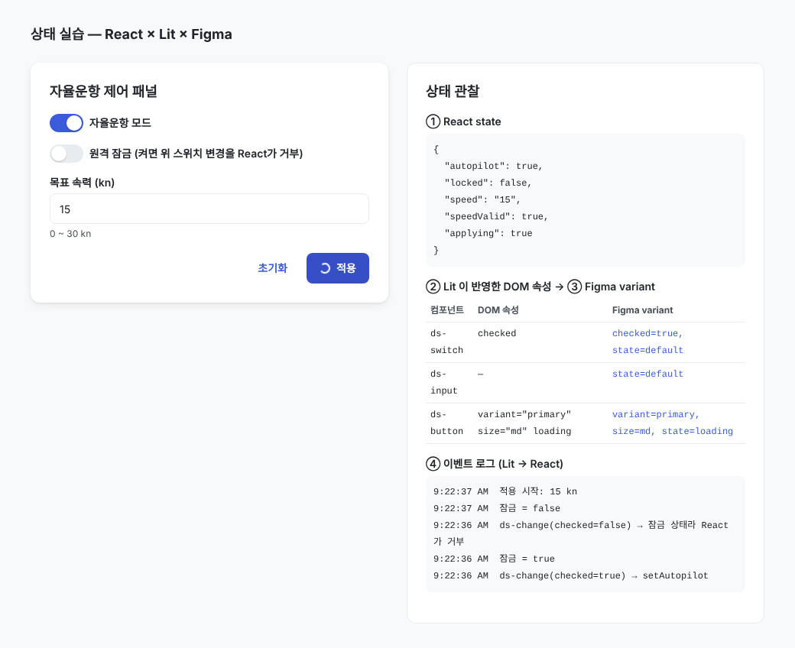
demo/react.html
실습 화면
왼쪽 자율운항 제어 패널 — 스위치 2개, 입력, 버튼
① React state — 소유자의 값
② DOM 속성 — Lit 이 반영한 결과
③ Figma variant — 이름 규칙으로 번역
④ 이벤트 로그 — Lit → React 로 올라온 신호
디자인 시스템 실습 2강 · React × Lit 상태 연동
15
Notes:
화면을 띄우고 네 영역을 손으로 짚어 줍니다. ①이 바뀌면 ②와 ③이 따라 바뀌고, 사용자가 조작하면 ④에 먼저 기록된다는 순서를 강조하세요.

Slide 16
다섯 단계
실습 2
01
npm run dev → /demo/react.html
1강 프로젝트 그대로
02
자율운항 모드 켜기
속력 입력과 적용 버튼이 활성화되는지, ②③ 표의 변화
03
속력에 45 입력
invalid → Figma state=invalid, 적용 버튼 disabled
04
원격 잠금 켜고 자율운항 스위치 누르기
되돌아가는 동작과 로그 확인
05
스위치를 누른 채 유지
thumb 이 늘어나지만 ② 표에는 안 나타나는 이유
확인 질문 — ‘적용’을 누르는 1.2초 동안 ds-button 의 Figma variant 는?
디자인 시스템 실습 2강 · React × Lit 상태 연동
16
Notes:
확인 질문의 답은 state=loading 입니다. 5단계에서 표에 pressed 가 안 보이는 이유를 수강생이 스스로 말하게 하세요. 내부 @state 는 reflect 하지 않기 때문입니다.

Slide 17
Figma 에 상태를 그대로 옮기기
L8-2 · L8-3
Claude Code 프롬프트
Claude Code 프롬프트
<FILE_URL> 의 Components 페이지에 ds-switch Component Set 을 만들어줘. src/components/ds-switch.ts 의 static styles 를 읽고 재현해. variant: checked(false/true) × state(default/pressed/disabled) = 6개. 색은 Semantic 변수에만 바인딩.
demo/state-lab.tsx 를 읽고 자율운항 패널의 화면 상태를 정리해줘 (꺼짐 / 켜짐·정상 / 켜짐·오류 / 적용 중 / 잠금 거부). Playground 에 상태별 프레임을 그리고 toFigma 매핑과 똑같은 variant 를 골라.
디자인 시스템 실습 2강 · React × Lit 상태 연동
17
Notes:
왼쪽은 컴포넌트, 오른쪽은 화면 단위 스냅샷입니다. 오른쪽 결과물은 디자이너와 개발자가 ‘이 상태에선 이렇게 보인다’를 합의하는 문서가 됩니다. 프롬프트 전문은 figma/LESSONS.md 의 L8 에 있습니다.

Slide 18
역방향 — Figma 에서 상태를 추가하면
L8-4
01
디자이너가 Figma 에서 ds-button 에 state=success 추가
초록 배경, 체크 아이콘
02
Claude Code 가 Figma 를 읽고 코드에 없는 variant 를 찾음
get_design_context / Component Set 읽기
03
tokens.json 에 semantic.success 먼저 추가
토큰 → 컴포넌트 순서
04
ds-button.ts 에 속성·스타일, toFigma 매핑에 success 추가
적용 완료 후 1초간 표시
Claude Code 프롬프트
Figma 의 ds-button Component Set 을 읽어서 코드에 없는 variant 를 찾아줘. 있으면 해당 @property 와 스타일을 추가하고, 색은 tokens.json 에 semantic.success 토큰을 먼저 만들고 그걸 써.
디자인 시스템 실습 2강 · React × Lit 상태 연동
18
Notes:
1강의 토큰, 2강의 상태가 한 번에 연결되는 과제입니다. 순서가 중요합니다. 색을 컴포넌트에 직접 쓰지 않고 토큰부터 만들게 하는지 관찰하세요.

Slide 19
생각해 볼 질문
토론
Q1
Q2
Q3
pressed 를 React 가 제어하면 무엇이 나빠질까?
힌트: 포인터 이벤트마다 React 리렌더
Code Connect 에 pressed 를 매핑하지 않은 이유는?
힌트: 코드에서 지정할 방법
toggle() 에서 dispatchEvent 반환값 검사를 지우면?
직접 지우고 잠금 시나리오로 실험
디자인 시스템 실습 2강 · React × Lit 상태 연동
19
Notes:
Q3 은 꼭 실험하게 하세요. 예상 결과: React 는 상태를 바꾸지 않았으니 같은 checked 값을 다시 내려 주지 않고, Lit 혼자 켜진 상태로 남아 화면과 React 상태가 어긋납니다. 소유자가 하나여야 하는 이유를 몸으로 느끼는 실험입니다. 실제 동작은 @lit/react 버전에 따라 다를 수 있으니 결과를 함께 확인하세요.

Slide 20
오늘 배운 것
정리
소유자는 하나
세 종류의 상태
거부 가능한 이벤트
React 가 상태를 갖고, Lit 은 그리고 알린다
공개 @property · 내부 @state · reflect 로 노출
cancelable + dispatchEvent 반환값으로 되돌리기
다음 시간 · 3강 OpenBridge 실전 프로젝트 — 자연어로 디자인 시스템을 바꾸고 선박 대시보드까지 반영
디자인 시스템 실습 2강 · React × Lit 상태 연동
20
Notes:
3강 예고에서 ‘오늘의 toFigma 같은 상태 판단이, 실전에서는 데이터 계층의 6가지 상태 규칙으로 발전한다’고 연결합니다.

